Slide 1
第三章 前馈神经网络
3.4误差反传（BP）算法

Slide 2
回顾
3.1单层感知器
  模型：单计算节点感知器实际上就是一个M-P神经元模型
  功能：解决线性可分问题
  局限性：不能解决线性不可分问题
  学习算法：有导师学习
3.2多层感知器
  模型：有隐层的多层前馈网络
  功能：能够求解非线性问题
  局限性：隐层神经元的学习规则尚无所知

Slide 3
3.3BP算法及改进－主要内容
引言
基于BP算法的多层前馈网络模型
BP算法的实现
  基本思想
  推导过程
  程序实现
BP学习算法的功能
BP学习算法的局限性
BP学习算法的改进

Slide 4
引言－－BP算法的提出
提高网络性能（如分类能力）的有效途径
  包含隐层的多层前馈网络
    长期以来没有提出解决权值调整问题的有效算法。
  非线性连续转移函数
BP (Error Back Proragation，BP)算法
  1986年，Rumelhart 和McCelland领导的科学家小组《Parallel Distributed Processing》一书
  应用对象：多层前馈网络
  具有非线性连续转移函数

Slide 5
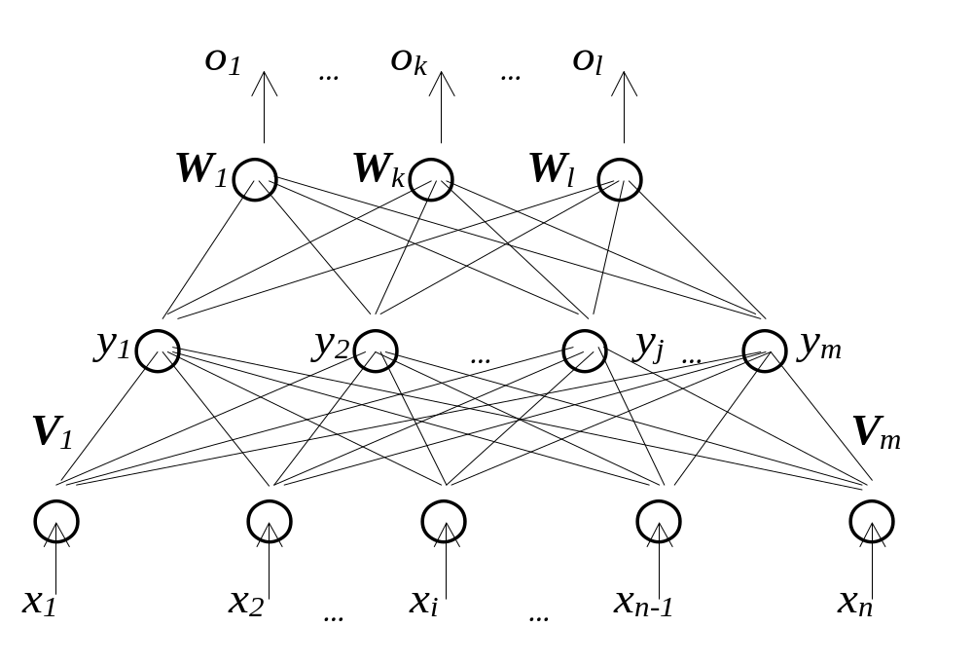
3.4误差反传（BP）算法
3.4.1 基于BP算法的多层前馈网络模型
误差反传（BP）算法
Notes:
前面已指出，含有隐层的多层前馈网络能大大提高网络的分类能力，但长期以来没有提出解决权值调整问题的有效算法。1986年，Rumelhart 和McCelland领导的科学家小组在《Parallel Distributed Processing》一书中，对具有非线性连续转移函数的多层前馈网络的误差反向传播(Error Back Proragation，简称BP)算法进行了详尽的分析，实现了Minsky关于多层网络的设想。由于多层前馈网络的训练经常采用误差反向传播算法，人们也常把将多层前馈网络直接称为BP网。
采用BP算法的多层前馈网络是至今为止应用最广泛的神经网络，在多层前馈网的应用中，以图3.16所示的单隐层网络的应用最为普遍。一般习惯将单隐层前馈网称为三层前馈网或三层感知器，所谓三层包括了输入层、隐层和输出层。

Slide 6
模型的数学表达
输入向量： X=(x₁,x₂,…,x_{i},…,x_{n})^{T}
隐层输出向量： Y=(y₁,y₂,…,y_{j},…,y_{m})^{T}
输出层输出向量： O=(o₁,o₂,…,o_{k},…,o_{l})^{T}
期望输出向量：d=(d₁, d₂,…,d_{k},…,d_{l})^{T}
输入层到隐层之间的权值矩阵：V=(V₁,V₂,…,V_{j},…,V_{m})
隐层到输出层之间的权值矩阵：W=(W₁,W₂,…,W_{k},…,W_{l})
各个变量之间如何建立联系，来描述整个网络？

Slide 7
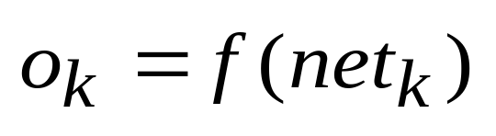
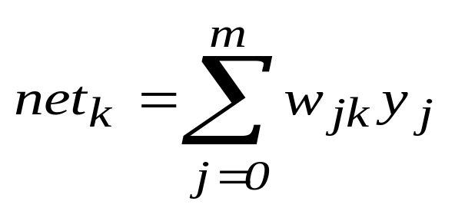
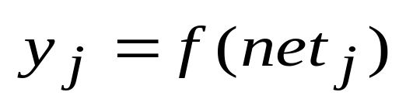
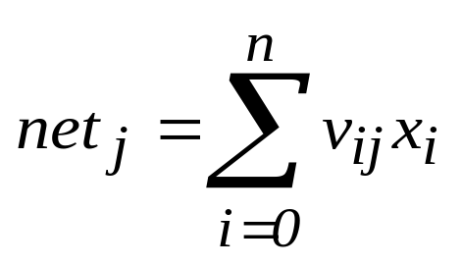
3.4.1 基于BP算法的多层前馈网络模型
对于输出层：
k=1,2,…,l (3.4.1)
误差反传（BP）算法
k=1,2,…,l (3.4.2)
对于隐层：
j=1,2,…,m (3.4.3)
j=1,2,…,m (3.4.4)
Notes:
对于输出层，有
k=1,2,…,l (3.7)
k=1,2,…,l (3.8)
对于隐层，有
j=1,2,…,m (3.9)
j=1,2,…,m (3.10)

Slide 8
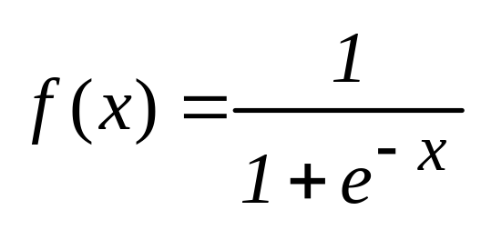
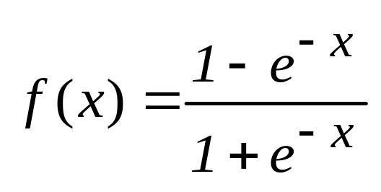
3.4.1 基于BP算法的多层前馈网络模型
单极性Sigmoid函数：
误差反传（BP）算法
(3.4.5)
双极性Sigmoid函数：
Notes:
以上两式中，转移函数f(x)均为单极性Sigmoid函数
(3.11)
f(x)具有连续、可导的特点。
根据应用需要，也可以采用双极性Sigmoid函数(或称双曲线正切函数)
式(3.7)～(3.11)共同构成了三层前馈网的数学模型。

Slide 9
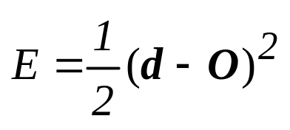
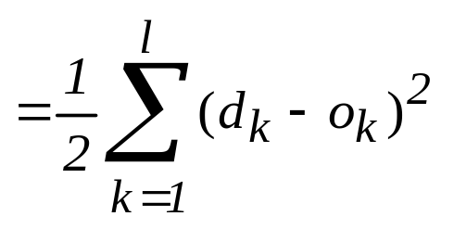
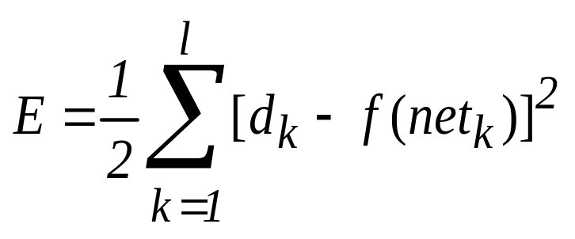
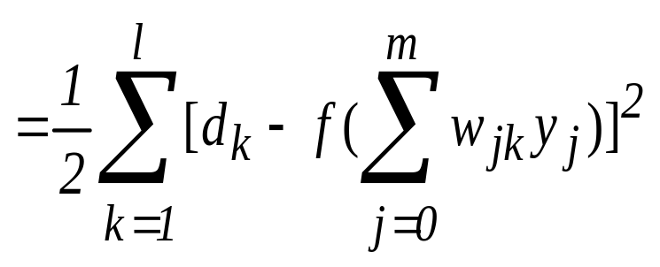
3.4.2 BP学习算法
一、网络误差与权值调整
误差反传（BP）算法
输出误差E定义：
(3.4.6)
将以上误差定义式展开至隐层：
(3.4.7)
Notes:
下面以三层前馈网为例介绍BP学习算法，然后将结论推广到一般多层前馈网的情况。
一、网络误差与权值调整
当网络输出与期望输出不等时，存在输出误差E，定义如下
将以上误差定义式展开至隐层，有

Slide 10
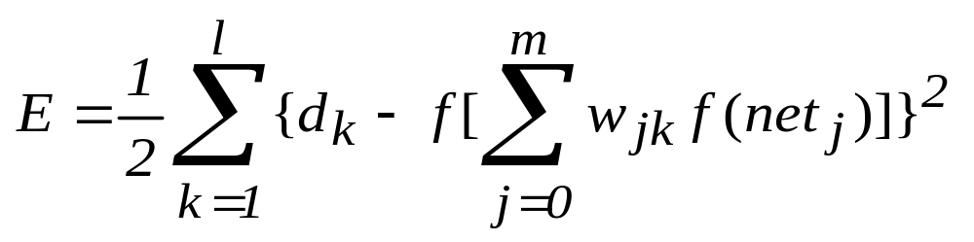
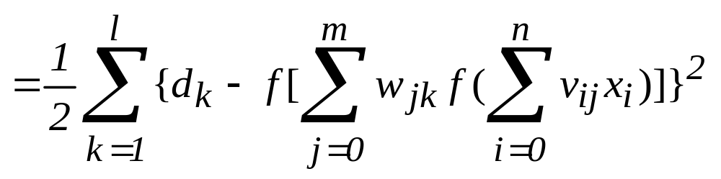
3.4.2 BP学习算法
一、网络误差与权值调整
进一步展开至输入层：
误差反传（BP）算法
(3.4.8)
Notes:
进一步展开至输入层，有
由上式可以看出，网络输入误差是各层权值w_{jk}、v_{ij}的函数，因此调整权值可改变误差E。

Slide 11
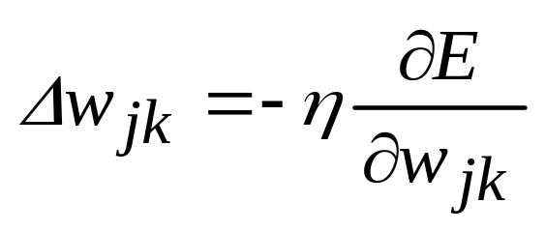
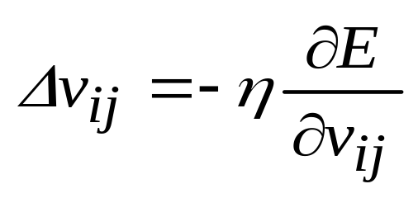
3.4.2 BP学习算法
j=0,1,2,…,m; k=1,2,…,l (3.4.9a)
误差反传（BP）算法
i=0,1,2,…,n; j=1,2,…,m (3.4.9b)
式中负号表示梯度下降，常数η∈(0,1)表示比例系数。
在全部推导过程中，对输出层有j=0,1,2,…,m; k=1,2,…,l
对隐层有 i=0,1,2,…,n; j=1,2,…,m
Notes:
调整权值的原则显然是使误差不断地减小，因此应使权值的调整量与误差的梯度下降成正比，即
式中负号表示梯度下降，常数η∈(0,1)表示比例系数，在训练中反映了学习速率。可以看出BP算法属于δ学习规则类，这类算法常被称为误差的梯度下降(Gradient Descent)算法。

Slide 12
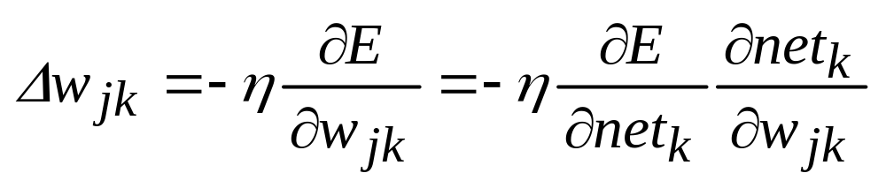
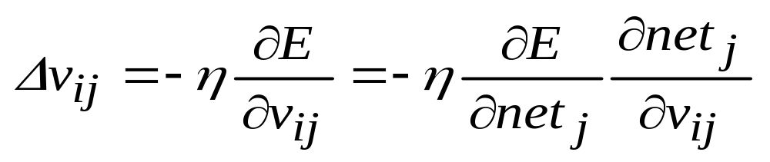
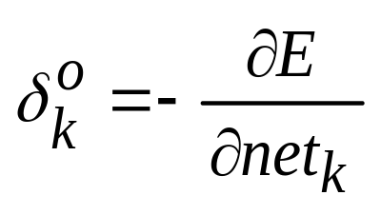
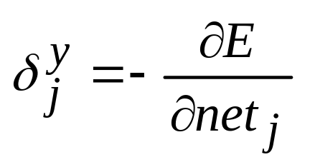
3.4.2 BP学习算法
二、BP算法推导
对于输出层，式(3.15a)可写为
误差反传（BP）算法
(3.4.10a)
对隐层，式(3.15b)可写为
(3.4.10b)
对输出层和隐层各定义一个误差信号，令
(3.4.11a)
(3.4.11b)
Notes:
式(3.15)仅是对权值调整思路的数学表达，而不是具体的权值调整式。下面推导三层BP算法权值调整的计算式。事先约定，在全部推导过程中，对输出层均有j=0,1,2,…,m; k=1,2,…,l ；对隐层均有 i=0,1,2,…,n; j=1,2,…,m。
对于输出层，式(3.15a)可写为

Slide 13
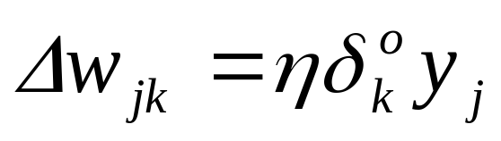
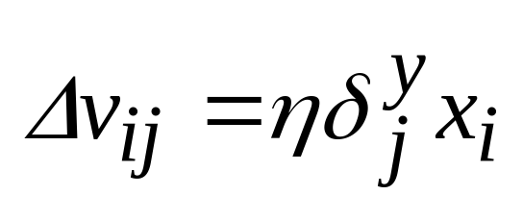
综合应用式(3.4.2)和(3.4.11a)，可将式 (3.4.10a)的权值调整式改写为
(3.4.12a)
误差反传（BP）算法
综合应用式(3.13)和(3.21b)，可将式 (3.17b)的权值调整式改写为
（3.4.12b)
可以看出，只要计算出式(3.4.12)中的误差信号δº和δ^{y}，权值调整量的计算推导即可完成。下面继续推导如何求误差信号δº和δ^{y} 。

Slide 14
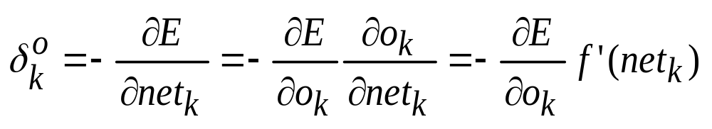
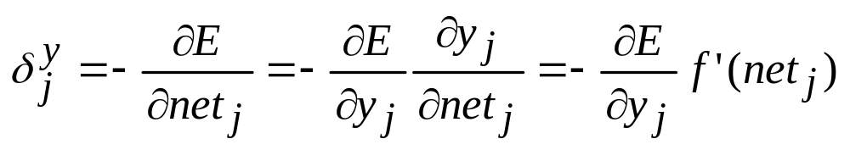
对于输出层， δº可展开为
(3.4.13a)
误差反传（BP）算法
对于隐层， δ^{y}可展开为
（3.4.13b)
下面求式(3.23)中网络误差对各层输出的偏导。

Slide 15
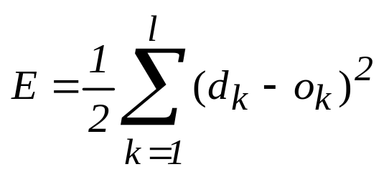
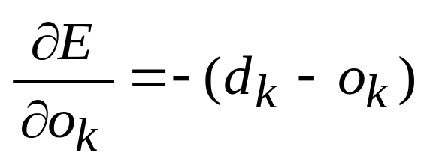
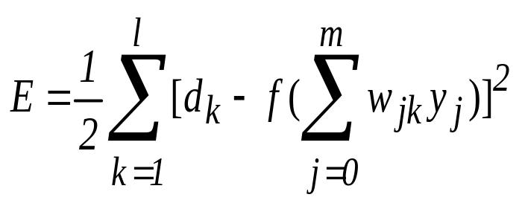
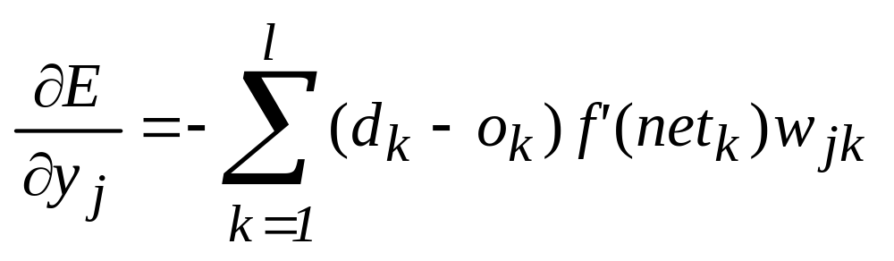
对于输出层，利用式(3.4.6)：
误差反传（BP）算法
可得：
（3.4.14a)
对于隐层，利用式(3.4.7)：
可得：
（3.4.14b)

Slide 16
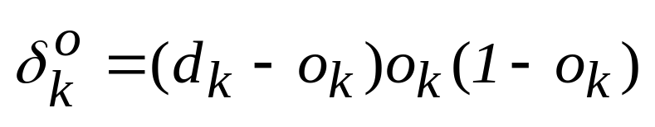
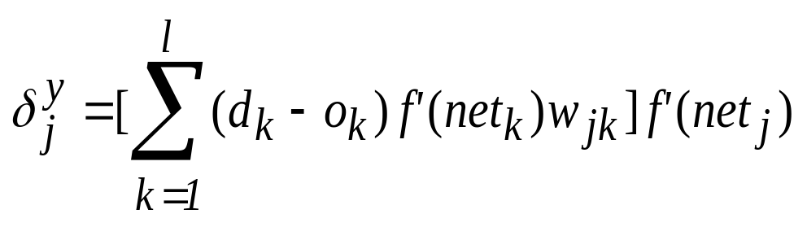
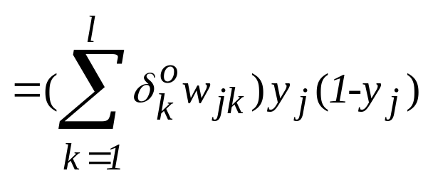
将以上结果代入式(3.4.13)，并应用式(3.15)：
得到：
（3.4.15a)
误差反传（BP）算法
（3.4.15b)
至此两个误差信号的推导已完成。

Slide 17
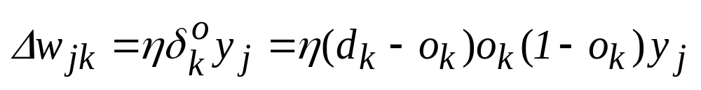
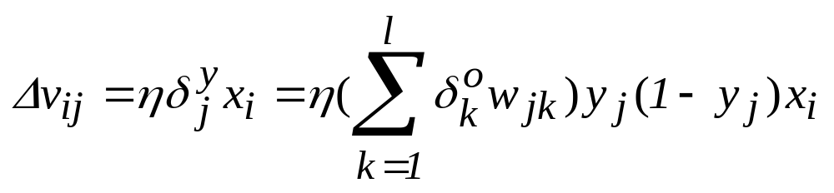
将式(3.4.15)代回到式(3.4.12)，得到三层前馈网的BP学习算法权值调整计算公式为：
误差反传（BP）算法
(3.4.16a)
(3.4.16b)
Notes:
可以看出，BP学习算法中，各层权值调整公式形式上都是一样的，均由3个因素决定，即：学习率η、本层输出的误差信号δ以及本层输入信号Y(或X)。其中输出层误差信号与网络的期望输出与实际输出之差有关，直接反映了输出误差，而各隐层的误差信号与前面各层的误差信号都有关，是从输出层开始逐层反传过来的。

Slide 18

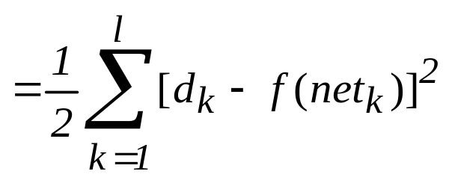
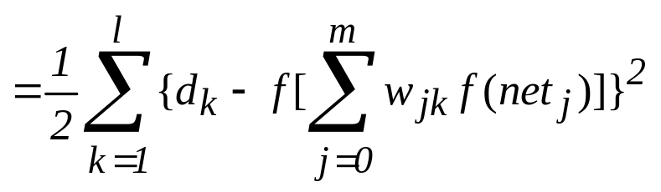
误差反传（BP）算法

